Slide 1
BASNE

Slide 2
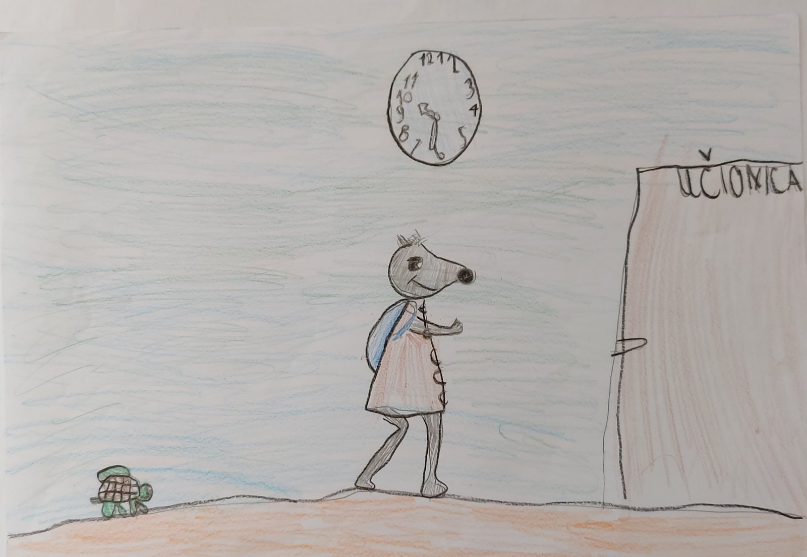
JURI, JURI! U ŠKOLU!
Jutro je. Mišek se budi, opere zube, spremi torbu i obuče kaputić. Stavi torbu na leđa i krene u školu.
Kornjača se odjene, spremi torbu i krene u školu.
Sedam je sati. Mišek juri u školu i na putu naiđe na kornjaču. Uspori i zajedno idu u školu. Jure, jure. Ušli su u učionicu. Nakon nekoliko sati hodanja!
POUKA: Budi uvijek uz svoga prijatelja!
Gea Gračanin

Slide 3
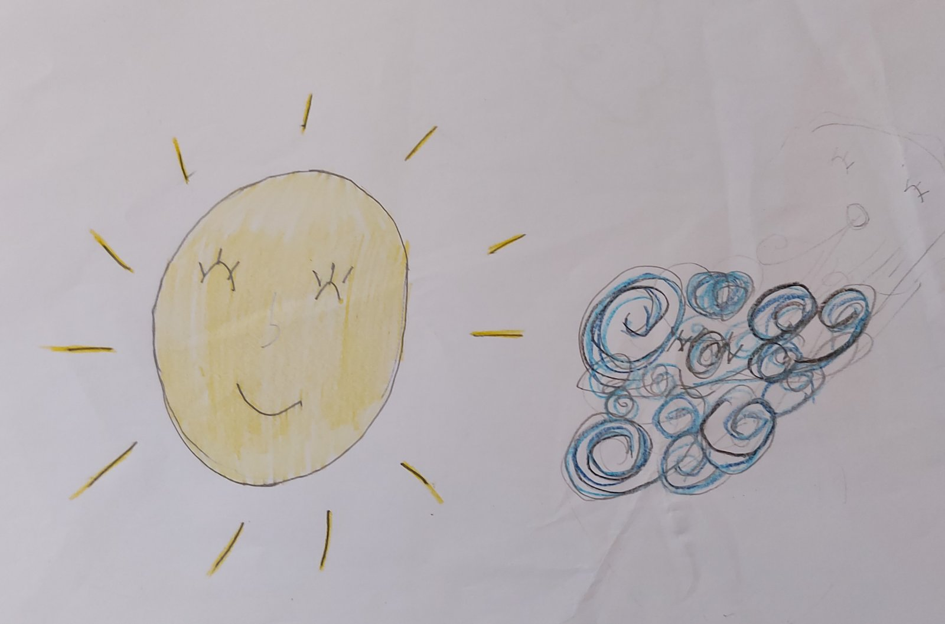
SUNAŠCE I VJETRIĆ
Jednog su se dana Sunašce i Vjetrić svađali.
-Danas će biti sunčano – kaže Sunašce.
-Ne! Bit će vjetar – kaže Vjetrić.
-Bit će lijepo vrijeme da se djeca mogu igrati – ponovi Sunašce.
-Ne! Bit će vjetar da im pročisti pluća, ha ha… - na to će Vjetrić.
-Ako ovako nastavimo nikada neće biti ni sunca ni vjetra a nećemo se ni pomiriti – kaže Sunašce.
-Da. U pravu si – odgovori mu Vjetrić.
-Znam! Neka puše lagani vjetar i neka sija sunce – kaže Sunašce.
-Hmm… Može! Dogovoreno! – usklikne zadovoljno Vjetrić.
Tako je i bilo. Sunašce i Vjetrić su se dogovorili i postali su najbolji prijatelji.
POUKA: Dogovorom se mogu postići dobre stvari.
Ivana Veličković

Slide 4
VUK I LISICA
Rekao vuk lisici da ide spavati. Lisica je bila lukava i htjela se našaliti s vukom. Stavila mu je mišolovku ispod ležaja. Nakon nekog vremena čuo se plač vuka. Došao je do lisice i pitao je zašto mu je stavila mišolovku ispod ležaja. Lisica se samo smijala, okrenula i otrčala u šumu. Vuk ju je strpljivo čekao. Kad se vratila vuk je pojeo lisicu.
POUKA: Ne čini drugome loše jer ćeš i sam loše proći.
Dorian Lukić

Slide 5
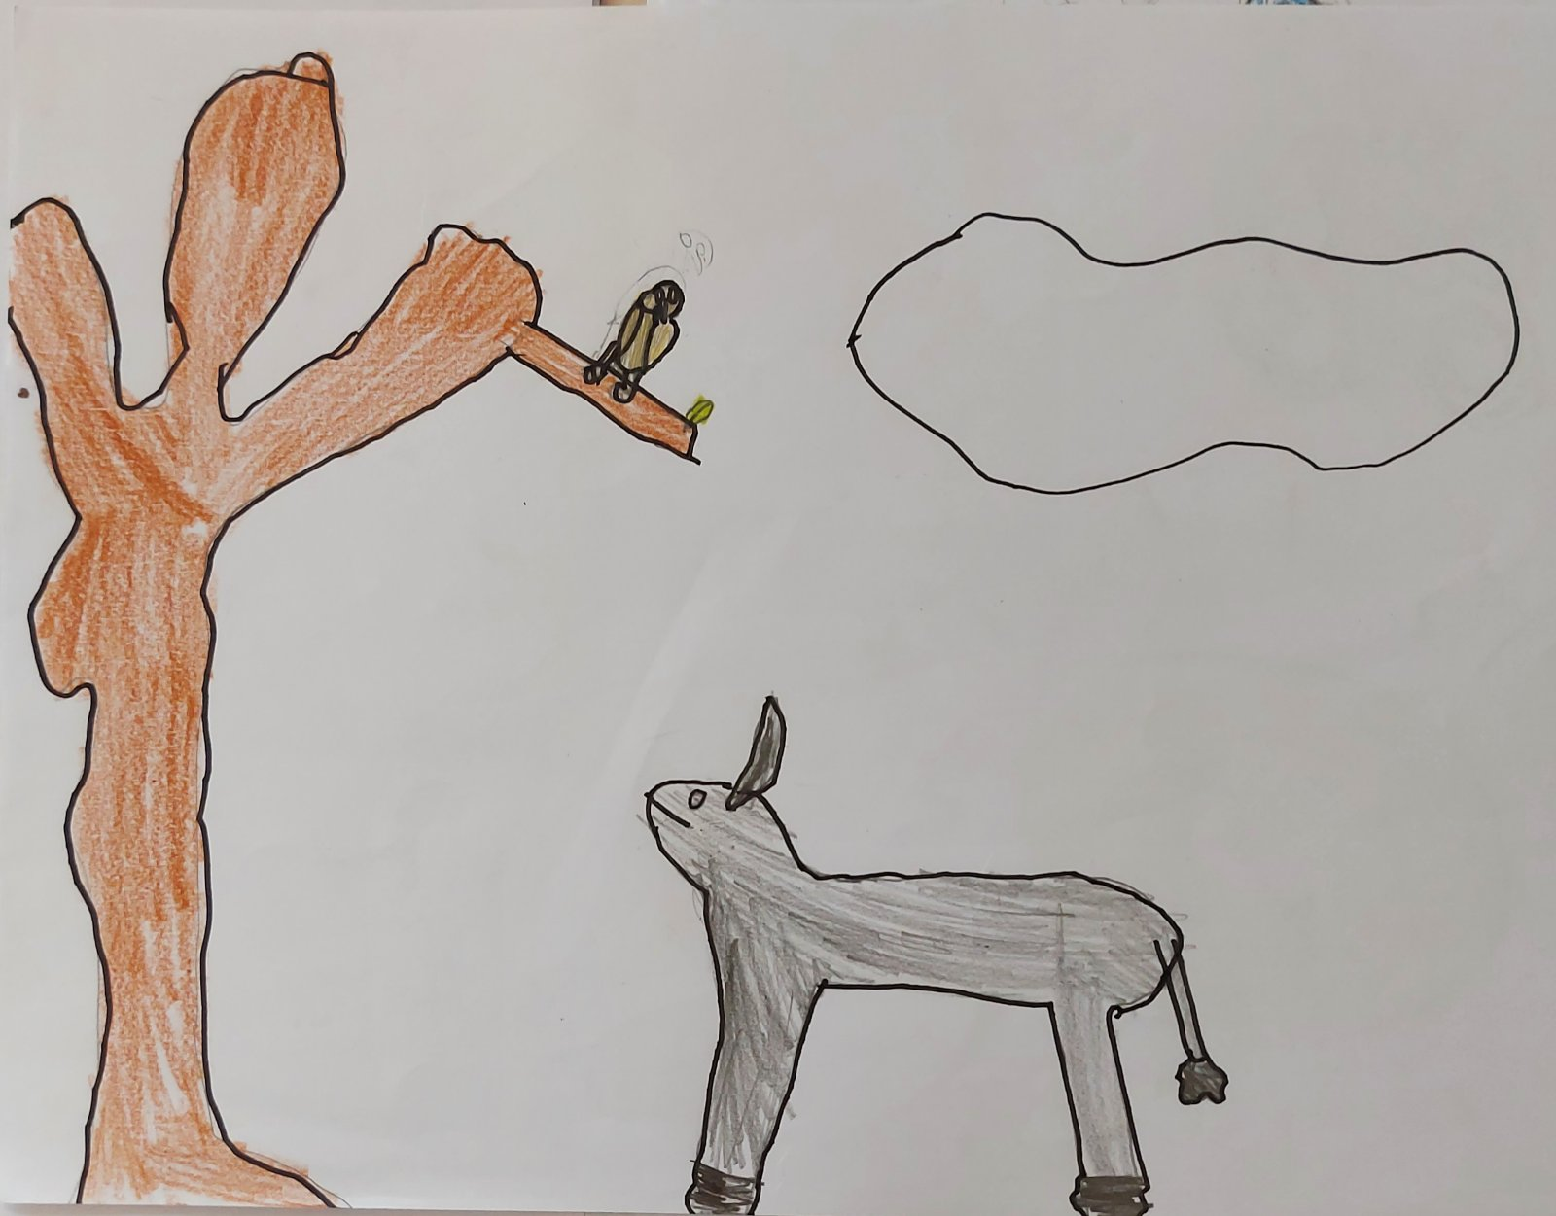
SOVA I MAGARAC
Jednog dana sova upita magarca – Koliko je dva plus dva?
Magarac kaže – Pet.
-Netočno! – vikne sova. – Mozak ti je zablokirao. Trebaš učiti! Počni od čitanja a zatim kreni na matematiku.
Nakon dosta vremena sretne sova magarca i ponovo ga upita – Koliko je dva plus dva?
-Četiri – kaže magarac.
-Bravo! – pohvali ga sova.
I tako je magarac učio i postajao sve pametniji.
POUKA: Ako si uporan, možeš postići dobre rezultate.
Tin Valušek

Slide 6
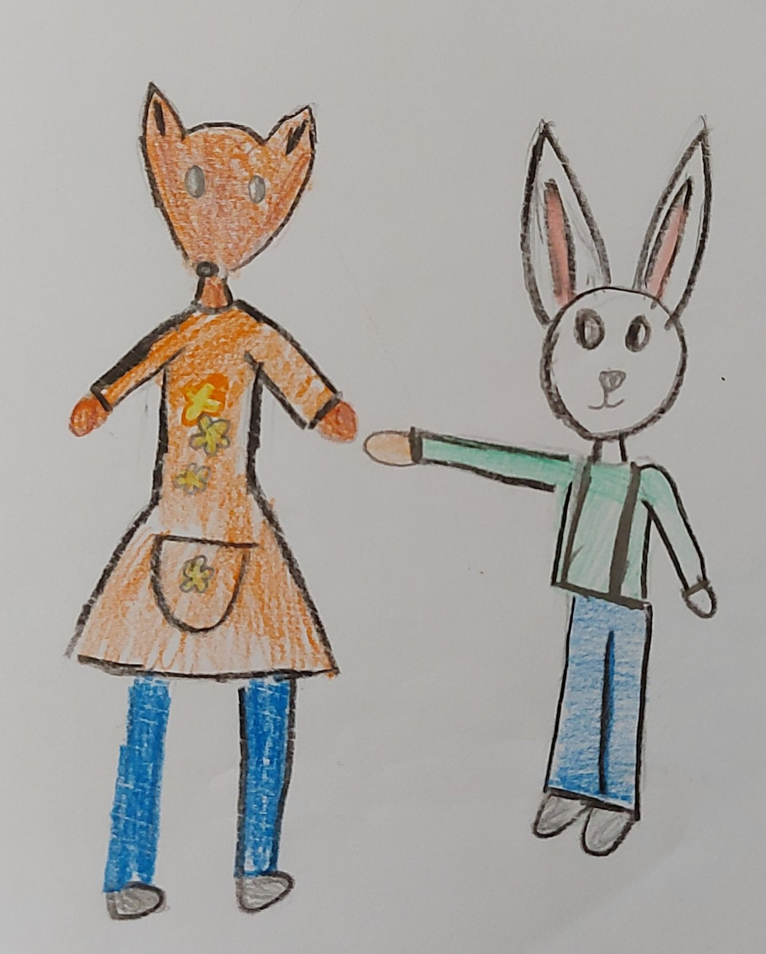
LISICA I ZEC
Jedna se lisica stalno svađala, tukla i nikoga nije poštovala, pogotovo zeca. Stalno mu se smijala i govorila mu ružne riječi. Ali lisica nije imala prijatelje. Jednog su se dana svi u šumi okrenuli protiv nje. Svi osim zeca. Zec je počeo braniti lisicu bez obzira što je ona prije bila bezobrazna prema njemu. Od toga dana lisica i zec su postali prijatelji. Od toga dana nitko se u šumi više nije želio igrati ni sa zecom ni sa lisicom. Ali njima to nije smetalo jer su imali jedan drugoga.
POUKA: Budi dobar jer nikada ne znaš u kome možeš pronaći pravog prijatelja.
Lana Katinić

Slide 7
VUK I VJEVERICA
U šumi pokraj puta dogodilo se čudo. Vuk je slomio nogu. Pokraj njega su prolazili lisica, zec i medvjed. Nitko mu nije htio pomoći. Bio je jako tužan a noga ga je boljela. Uto je pokraj njega prošla vjeverica. Kad ga je vidjela kako pati, sažalila se nad njim i pomogla mu. Postali su pravi prijatelji. Nakon nekoliko dana vuk je ugledao lisicu, zeca i medvjeda. Svi su imali polomljene noge jer su pali. Pitali su vuka za pomoć. Vuk im nije pomogao nego ih je pojeo.
POUKA: Pomozi drugome u nevolji jer će i drugi tebi pomoći.
Lucija Jukić

Slide 8
KONJ, PTICA I MRAV
Jednom davno živjeli su u susjedstvu konj, ptica i mrav.
Konj upita pticu i mrava – Hoćemo se igrati lovice?
Oni veselo odgovore – Hoćemo!
Zajedno su se igrali lovice. Mrava su uvijek ulovili ali je bio sretan jer su se zajedno igrali.
A onda se dogodilo nešto tužno. Upita mrav konja i pticu – Hoćemo se sada malo igrati skrivača?
Oni uglas odgovore -Ne!
Mrav zaplače i otrči kući.
Mama ga je upitala – Što se dogodilo?
Mrav joj je ispričao kako su se lijepo igrali lovice i kako se sada ne žele igrati skrivača.
Mama se naljutila, izišla je vani i rekla konju i ptici da to nije lijepo.
Bilo im je žao. Prihvatili su prijedlog i nastavili su se igrati skrivača.
Svi su bili sretni.
POUKA: Djeco, birajte igre primjerene svima.
Mija Semion

Slide 9
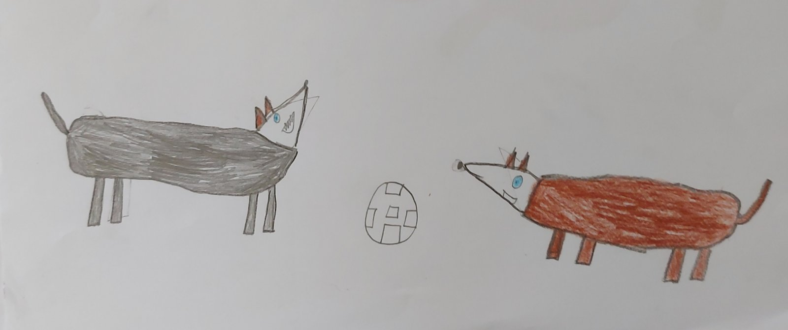
VUK, LISICA I NOGOMET
Vuk i lisica su igrali nogomet. Vuk je zabio gol lisici. Lisica se naljutila. Htjela je pobijediti no to se nije dogodilo. Vuk je pobijedio. Lisica je bila jako ljuta. Htjela se potući. I potukli su se. Vuk je pobijedio i pojeo je lisicu.
POUKA: Treba znati kada odustati na vrijeme.
Neo Peti

Slide 10
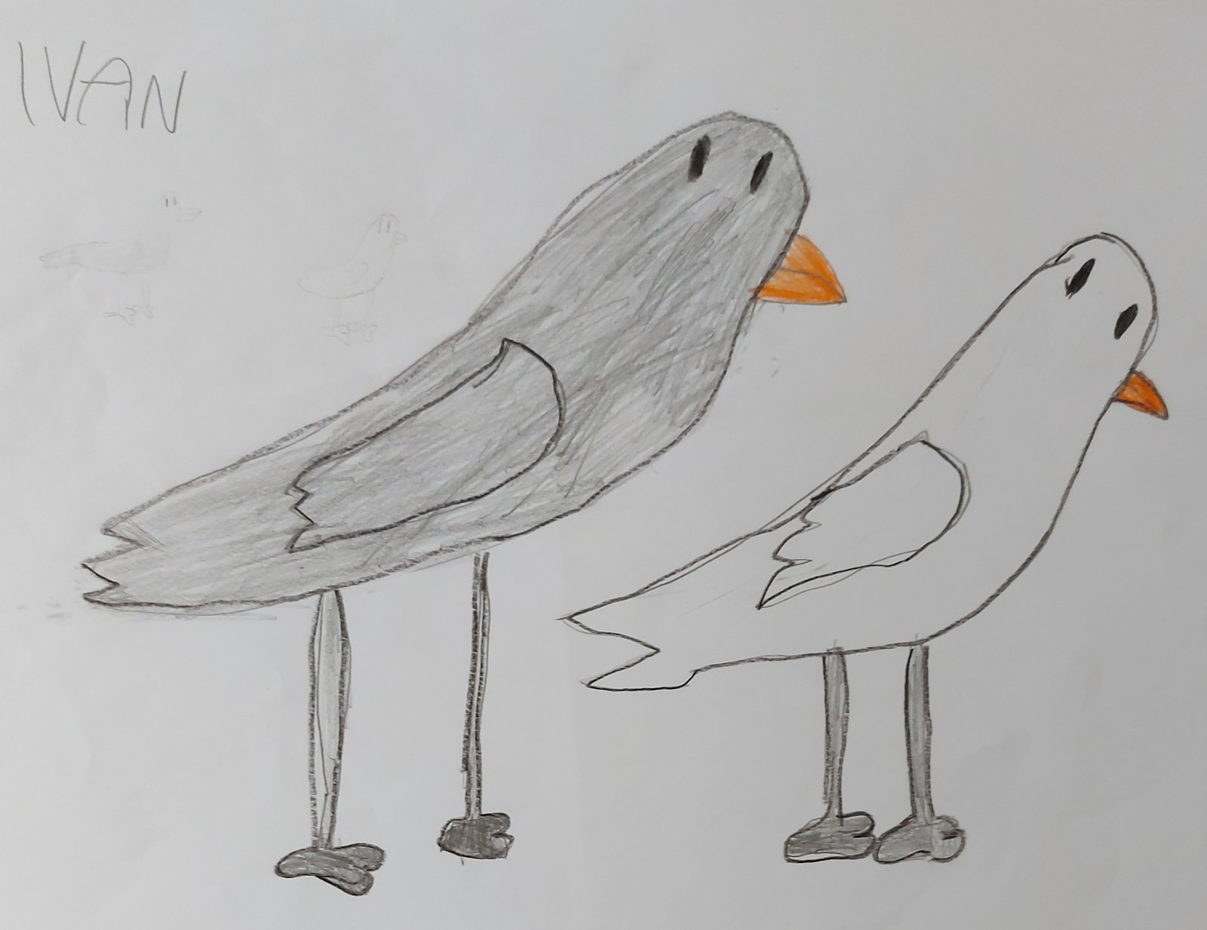
VRANA I SLAVUJ
U jednoj šumi živjeli su vrana i slavuj. Slavuj se rugao vrani kako ne zna lijepo pjevati. Vrana je pokušavala lijepo pjevati ali slavuj joj se i dalje smijao. Vrana možda nije lijepo pjevala ali je bila pametnija. Tako je jedan dan gladni orao kružio nad šumom u nadi da će naći ručak. Ugledao je vranu i slavuja. Strmoglavio se prema njima. Vrana je bila pametna i pobjegla je na vrijeme. Slavuj je pjevao i nije se obazirao. Orao je ulovio slavuja i pojeo ga.
POUKA: Ne rugaj se i ne podsmjehuj se drugome jer ne znaš kako ćeš ti proći u životu.
Ivan Tomljenović

Slide 11
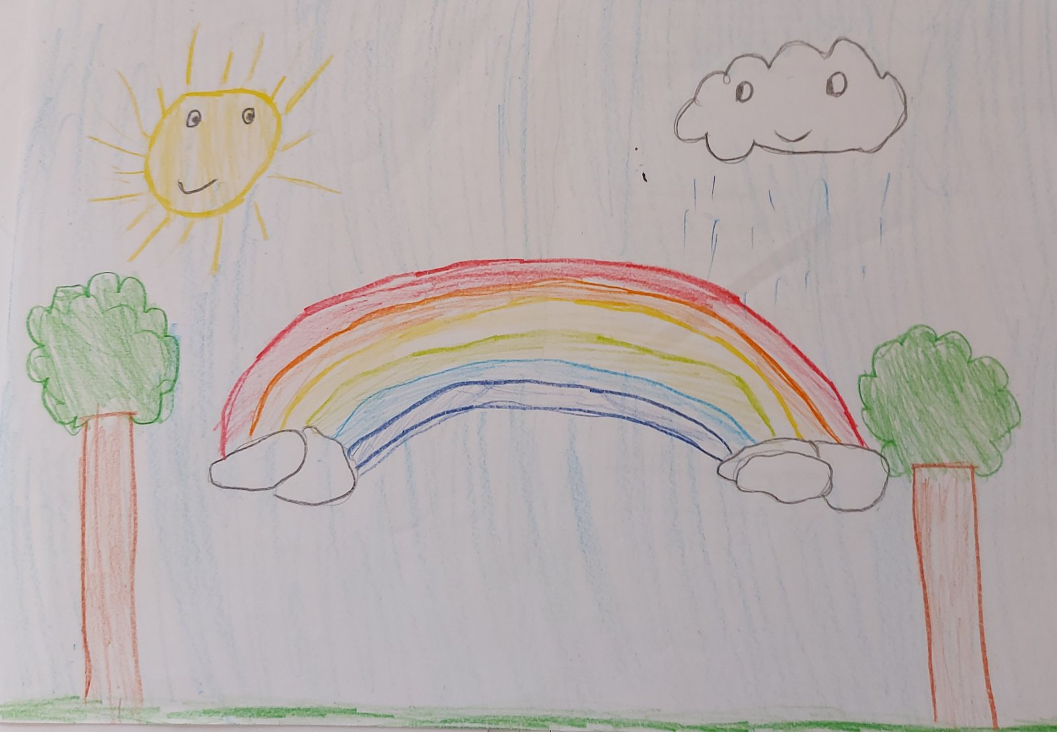
Basna o Suncu i Kiši
Bili jednom jedna Kiša i jedno Sunce. Bili su najbolji prijatelji. Igrali su se svaki dan od sedam ujutro do šest popodne.
Jednog dana Sunce je u igri slučajno pogodilo Kišu. Kiša se naljutila i ispustila iz svog oblaka grmljavinu. Rekla je Suncu da više nisu prijatelji. Sunce je otišlo svojoj kući i kiša je otišla svojoj kući.
Mama je upitala Kišu – Zašto si došla kući tako rano?
-Sunce i ja više nismo prijatelji – odgovori joj Kiša.
Mama joj na to kaže – Idi kod Sunca i ispričaj mu se.
Kiša je poslušala svoju mamu, došla je Suncu i tiho rekla – Oprosti.
Sunce joj je oprostilo i reklo Kiši – Oprosti i ti meni.
Tako su se Sunce i Kiša pomirili i ponovo postali najbolji prijatelji. Napravili su zajedno dugu i sve je bilo kao i prije.
POUKA: Iako je teško, ponekad treba znati reći riječ OPROSTI.
Lovro Pelčić

Slide 12
ZEC I JEŽ
Sva bića u šumi su voljela nedjelju jer svake nedjelje održavala utrka. Ove nedjelje to je bila utrka zeca i ježa. Njima je to bila utrka života. Sve životinje su došle gledati utrku. Krenula je. Već na početku svi su vidjeli da je zec brži. Ali zec nije shvatio utrku ozbiljno. Svaki put kad bi prestigao ježa legao bi da se malo odmori i pravio se da spava. Kad bi mu se jež približio, zec bi poskočio i potrčao dalje. Stalno je tako radio samo da se našali sa ježom. Ali kako je ta utrka završila na kraju! Pred sam kraj utrke, zec se ponovo pravio da spava. Ali ovaj put je stvarno zaspao. Maleni jež je tako prvi došao do cilja i pobijedio zeca. Sva šumska bića su se složila da je on najbrži jež u šumi.
POUKA: Ne odustaj! Upornošću i trudom uvijek možeš stići do cilja.
Patrik Matić

Slide 13
Basne su napisali i ilustrirali učenici trećih razreda produženoga boravka OŠ Čavle.

